Slide 1
Projet Analyse Numérique
<<<Roquette>>>
Représenté par :
Jihad Nasser 1513
Omar Omar 1733
Chez Dr Wassim El Falou

Slide 2
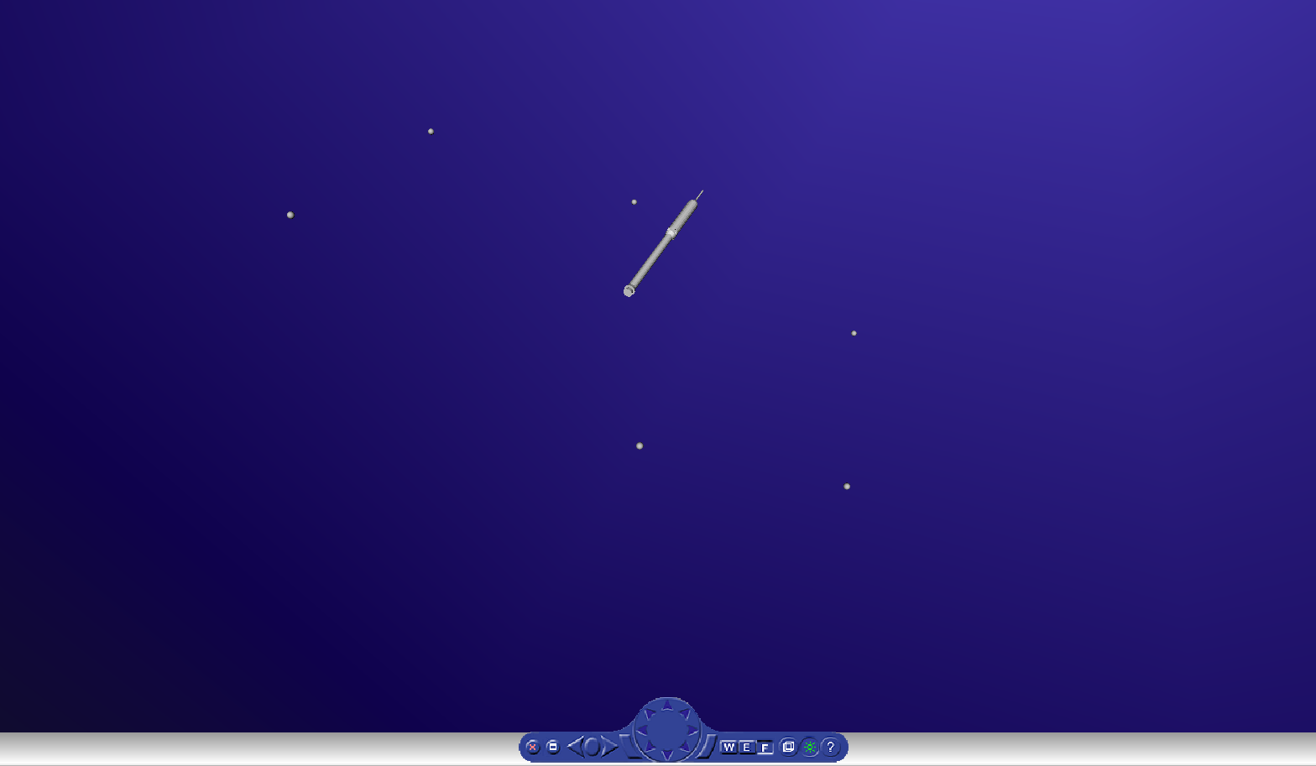
Introduction
On va dans notre projet etudier et represente la difference entre une Roquette qui vole en cas relativiste de part, et d’autre qui vole en cas Newtonian .

Slide 3
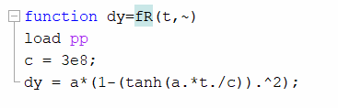

Cas Relativiste D’un Roquette
1 : voire reference dernier slide.
On utilise cette equation differentielle pour l’approxime par methode RK4 .

Slide 4
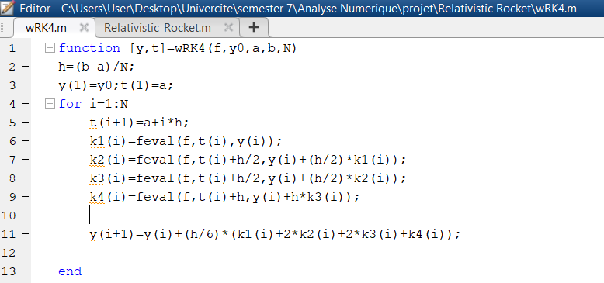
Approximation Use RK4
On appellee l’equation dans le cas relativiste ici .
Nombre de point ( par defaut 100 )
3 : voire reference dernier slide.

Slide 5


Cas Non Relativiste D’un Roquette
2 : voire reference dernier slide.
On utilise cette equation differentielle pour l’approxime par methode RK4 .

Slide 6
Approximarion
On utilize la meme approximation dans tous les equation ( par RK4 ) car elle est la method la plus precise a celle des autres method ( Euler … )
Les bornes de Y .
Le valeur initiale du 1ere point de Y

Slide 7
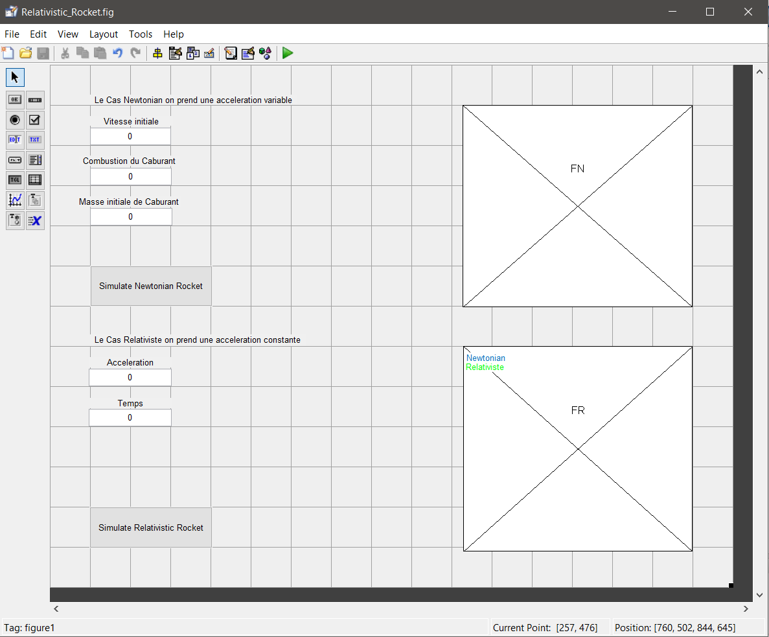
Les Variables qui affecte la Fusée
Lorsqu’il augmente Vf augmente
Quantite en Kg de caburant combuste par seconde
La masse initiale du caburant ( Fuel )
Acceleration Constante !
C’est le temp finale de la simulation .
!
On fait ici une comparaison entre relativiste et Newtonian

Slide 8
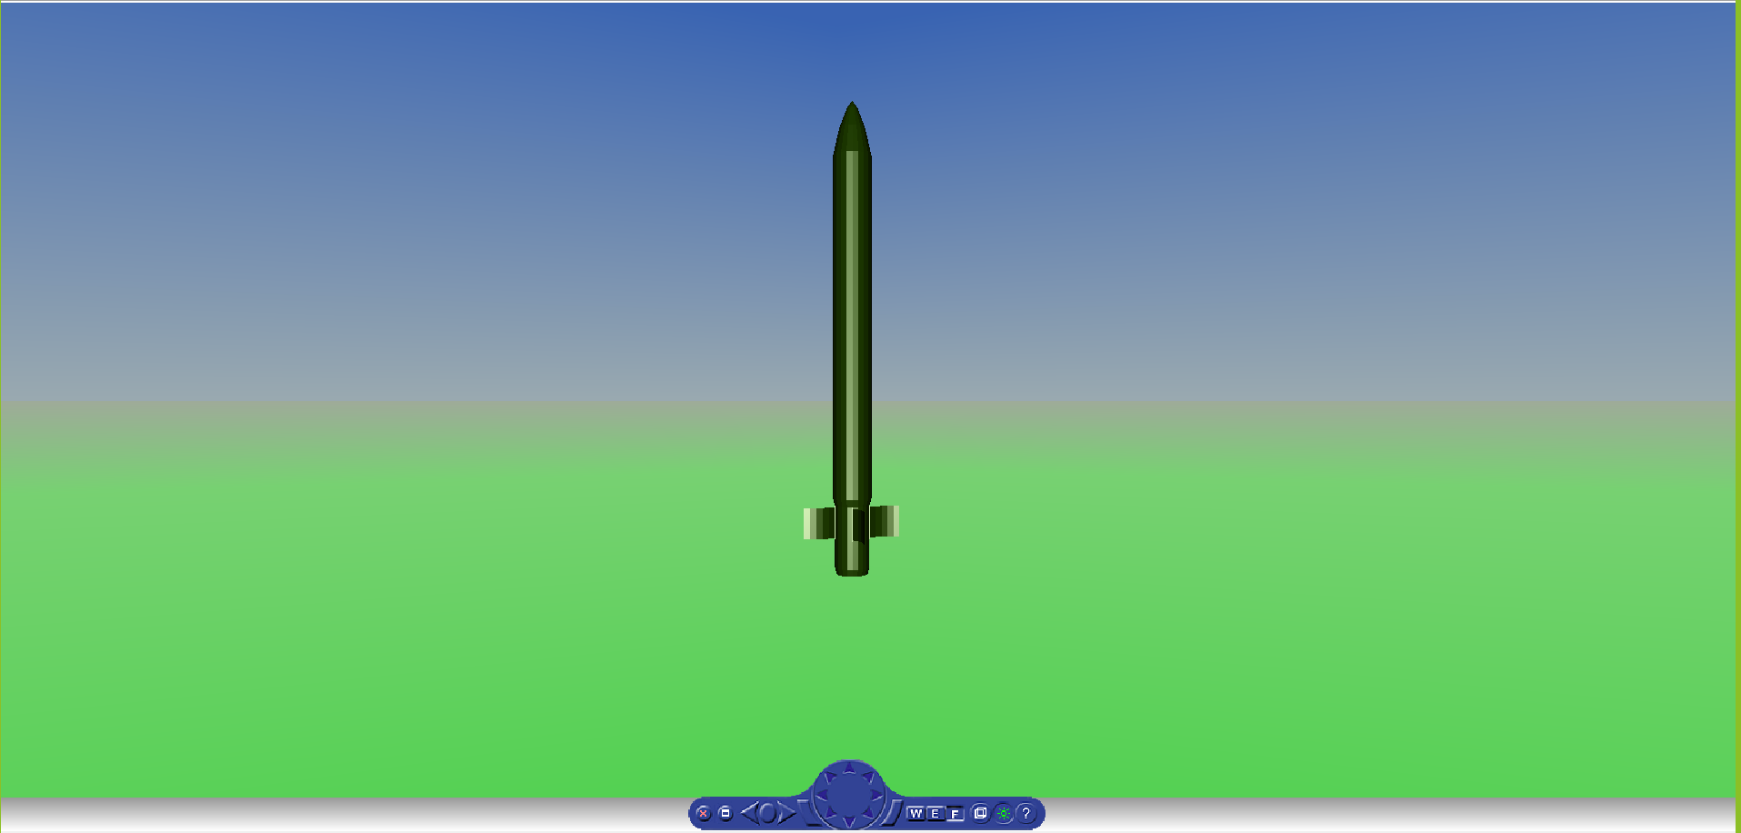
Virtual Reality " VR "
Virtual reality du roquette dans le cas Newtonian et avec acceleration variable .
4 : le Rocket utilisee

Slide 9
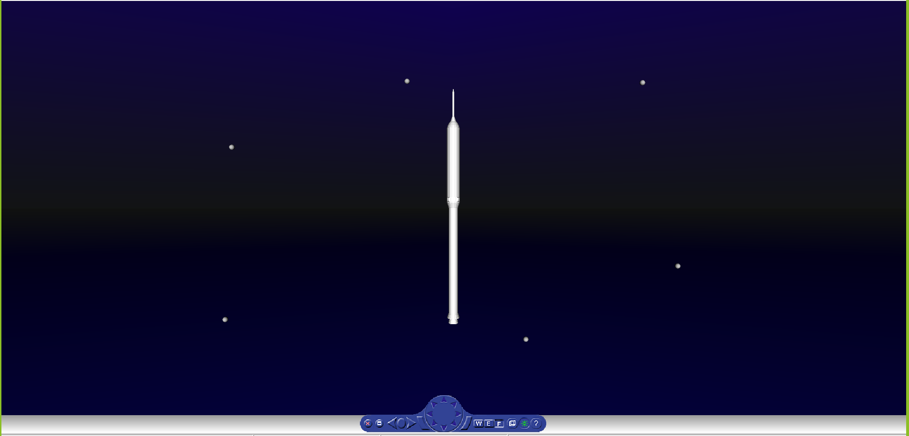
Virtual Reality " VR "
Virtual reality du roquette dans le cas Relativiste avec acceleration constant .
5 : le Rocket utilisee

Slide 10
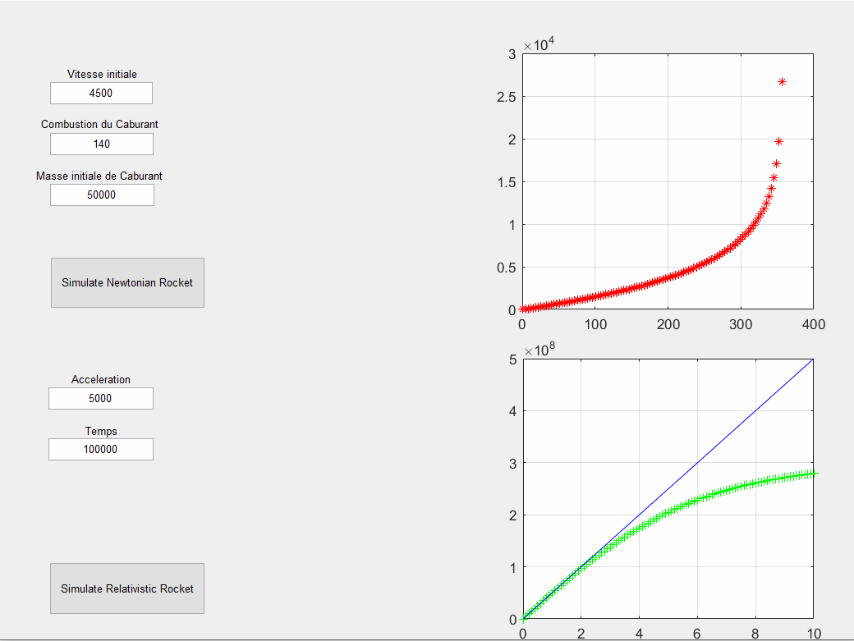
Exemple

Slide 11
References
https://en.wikipedia.org/wiki/Relativistic_rocket
https://en.wikipedia.org/wiki/Tsiolkovsky_rocket_equation https://www.math24.net/rocket-motion-page-2/
Du cours
TurboSquid -- My Files
TurboSquid -- My Files

Slide 12
Merci à vous Nous Souhaite que vous avait bénéficier

